Slide 1

Open Access : uitdagingen voor de organisatie van een repository en de aankooppolitiek van wetenschappelijke literatuur

Slide 2
Inhoud
  Opfrissing Open Access
  Wat is er gewijzigd
    Open Access wordt standaard
    Green model onder druk
    Aandeel gold open access model neemt toe
  Uitdagingen voor bibliotheek en repositories
    Organisatie repositories
    Aankooppolitiek tijdschriften

Slide 3
Opfrissing
  Waarom open access?
  Wat is green open access?
  Wat zijn gold open access journals/Wat is een APC?
  Wat zijn hybride journals?
  Wat moet je hier nog over weten?
    Alternatieve modellen
    Vlaanderen kiest voor green model
    Open access wordt opgelegd door financiers van wetenschappelijk onderzoek.

Slide 4
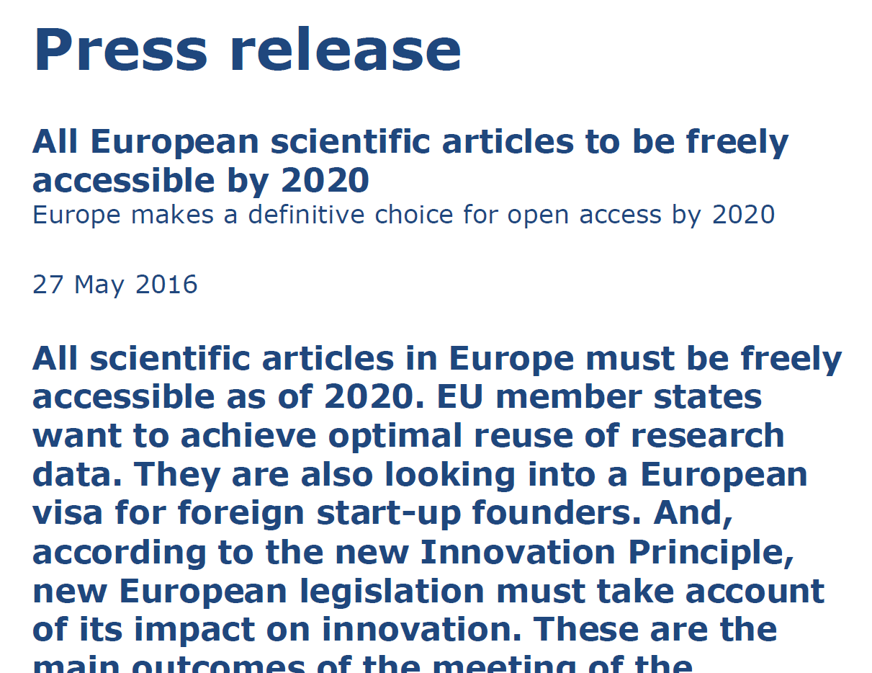
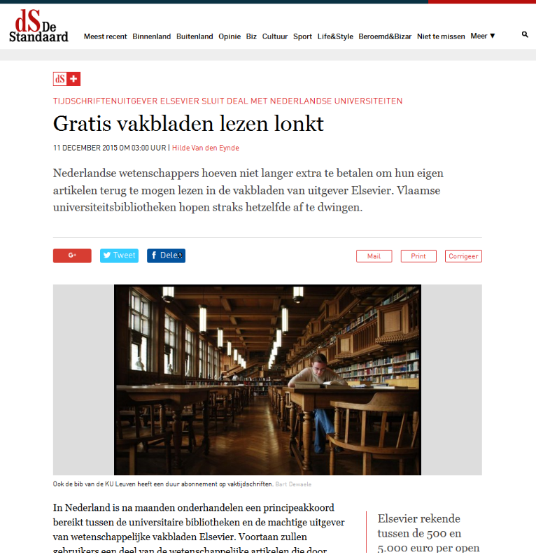
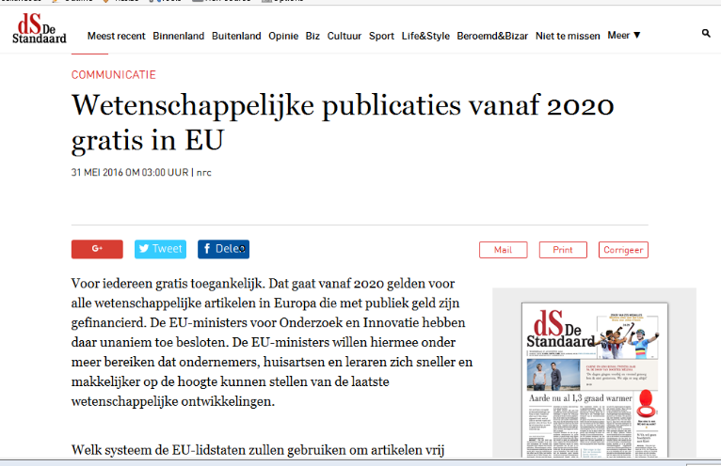
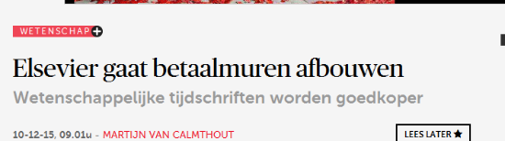
Open access wordt standaard

Slide 5
Green model onder druk
Na meer dan 20 jaar niet geleid tot verandering?
Embargopolitiek uitgevers
Vroeger: auteursversies mogen onmiddellijk online voor meer dan 90 % van de wetenschappelijke tijdschriften en meer dan 60% van toptijdschriften
Nu: meer en meer auteursversies mogen pas online na verstrijken limiet die funder oplegt (6 mnd voor de exacte wetenschappen, 12 maanden voor de sociale en humane wetenschappen)
Sommige landen gaan resoluut voor gold (Nederland) of voorzien budget voor gold (RCUK)

Slide 6
Green model onder druk
Impact op repositories
  Informatie bewaren over versies, betaalde kosten, embargotermijnen
    In functie van onderhandelingen met uitgevers
    Voor onderzoekers die moeten rapporteren
    Voor funders die willen weten welke gefinancierde publicaties open access toegankelijk zijn of worden.
  Welke versie is geschikt voor green OA?
    Per artikel meerdere auteursversies, proofs, personal copy, …
    Verschillende uitgevers, verschillende policies

Slide 7
Aandeel gold model stijgt
  Aantal OA tijdschriften en artikels (2016, Crawford, W.)
  Financiële haalbaarheid gold OA vs abonnement
  Relatie APC en Impact Factor
  Hybride journals
  Universiteit Antwerpen

Slide 8
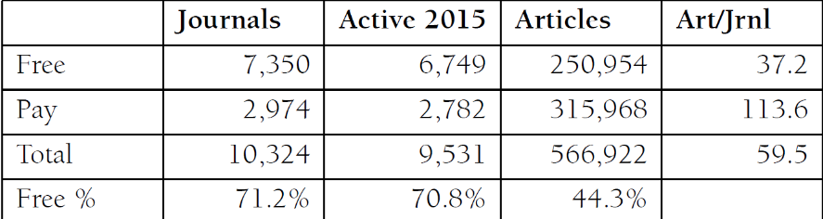
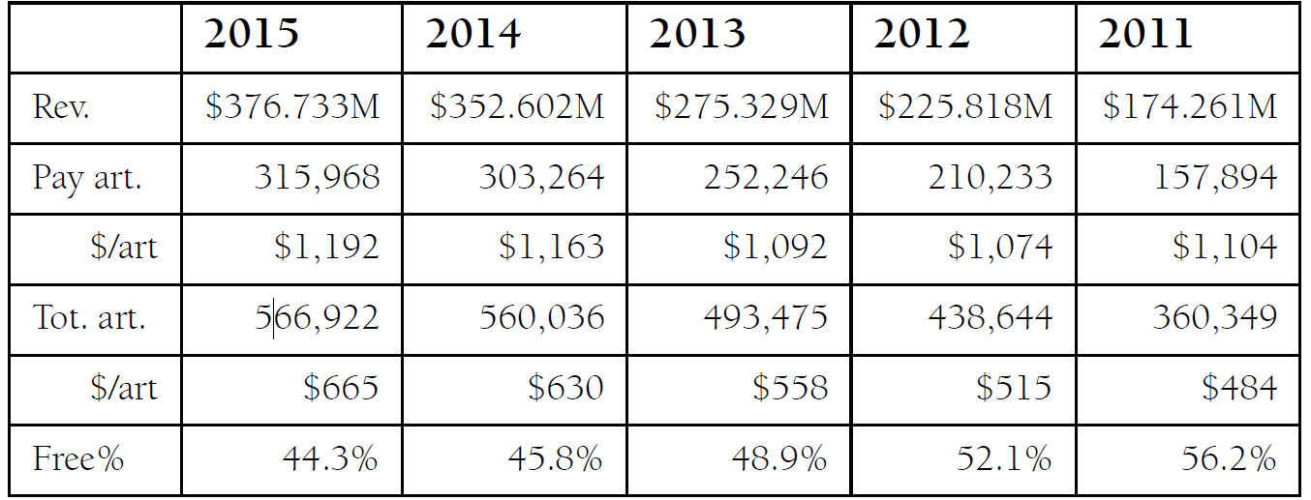
Aandeel gold model stijgt
Studie Crawford : enkel bevindingen

Slide 9
Aandeel gold model stijgt
Studie Crawford : enkel bevindingen
  74 % van de oa-inkomsten afkomstig uit APC’s gaat naar 11 uitgevers
  Deze 11 uitgevers geven 14% van de OA journals uit
  BioMed Central, Dove, Medical Press, Elsevier, Frontiers Media S.A., Hindawi Publishing Corporation, MDPI AG, Nature Publishing Group, Oxford University Press, Public Library of Science (PLoS), Springer and Wiley.

Slide 10
Gold Open Access
Relatie APC en Impact Factor
  Ongeveer 10% van de OA tijdschriften heeft een IF
  Daarvan werkt 40% met APC’s
  Gemiddelde APC in 2014 van OA tijdschriften met IF is meer dan dubbel in vgl. met de gemiddele APC van alle OA tijdschriften (1948$ tegenover 964$)
Source: hgmorrison. “DOAJ, Impact Factor and APCs”. Sustaining the Knowledge Commons / Soutenir les savoirs communs. N.p., z.d. Web. 16 okt. 2015.

Slide 11
Haalbaarheidsstudie gold
    Studie Max Planck Gesellschaft : totale omslag naar gold zou voor meeste landen goedkoper zijn dan huidige systeem van licentiekosten. (indien de APC’s verlaagd worden)
      Voor Nederland allicht toch duurder want:
        Publiceren meer dan er gelezen wordt en abonnementen scherp geprijsd via deals met uitgevers
        Onderhandelingen over transitie naar open access met verschillende uitgevers. Elke uitgever hanteert ander model en onderhandelingen zijn weinig transparant.
        (Springer, Sage, en Elsevier)

Slide 12
Aandeel hybride model
Studie met data van 5 grootste wetenschappelijke uitgevers; Elsevier, Springer, Wiley-Blackwell, Taylor & Francis, and Sage.
Conclusie:
  sterke toename aantal hybrid OA sinds 2007 (666 artikels) tot 2013 (13 994 artikels).
Laakso, M., & Björk, B.-C. Hybrid open access—A longitudinal study. Journal of Informetrics (2016), http://dx.doi.org/10.1016/j.joi.2016.08.002
Stelt in verhouding tot totaal aantal gepubliceerde wetenschappelijke artikels nog niet veel voor.

Slide 13
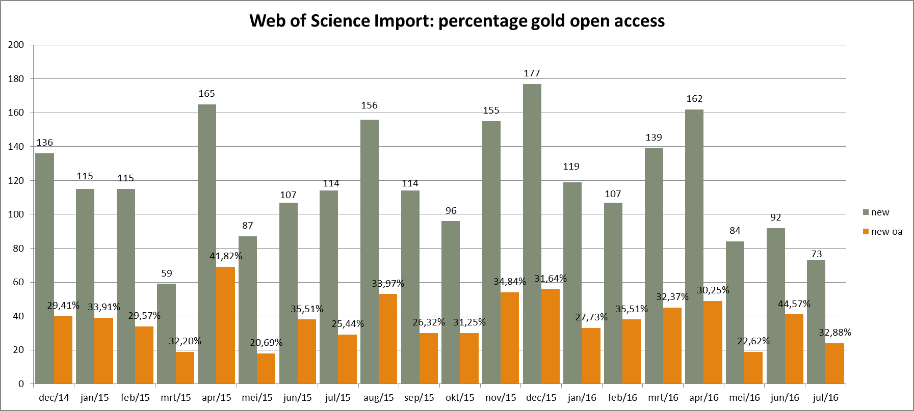
Universiteit Antwerpen

Slide 14
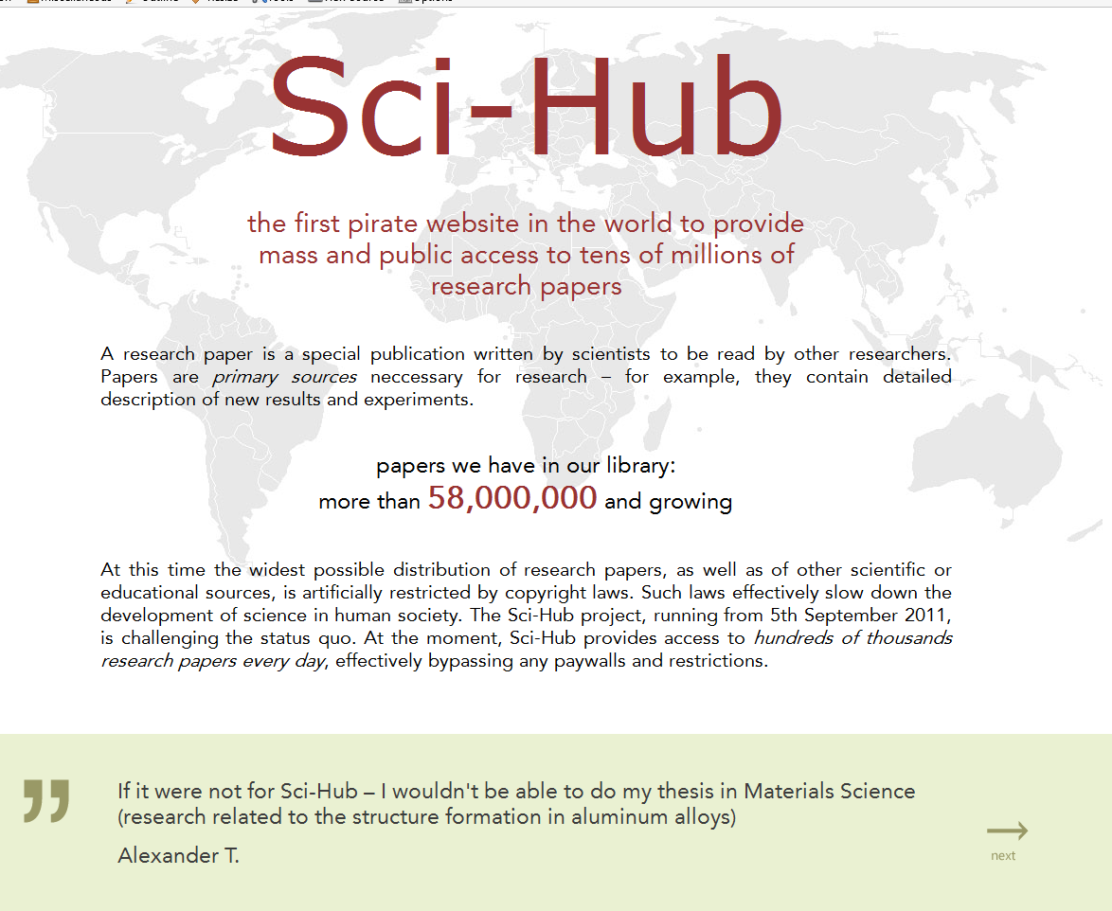
Uitgeverijen onder druk
http://thecostofknowledge.com/
  Elsevier Boycot
Aanpassingen auteurswetgeving
  Duitsland
  Frankrijk
  Nederland
Piraterij
  I can haz PDF – twitter hashtag
  Sci-hub

Slide 15
Uitgeverijen onder druk
  Handful of Biologists Went Rogue and Published Directly to Internet
  http://www.nytimes.com/2016/03/16/science/asap-bio-biologists-published-to-the-internet.html
  Editors of the Journal Lingua Protest-Quit in Battle for Open Access
  http://www.wired.com/2015/11/editors-of-the-journal-lingua-protest-quit-in-battle-for-open-access/
  Fools gold

Slide 16
GOA Publishers: nieuwe spelers in de markt
Top 5 – aantal papers
Top 5 – aantal APC-payments
Elsevier
Springer
Wiley
Taylor & Francis
ACS (STM) | Sage (HSS)
Doi: 10.1371/journal.pone.0127502
Elsevier
Wiley
PLOS
Oxford UP
BMC
Doi: 10.1002/asi.23446

Slide 17
Abonnementen & Big deals
80% bibliotheekbudget wordt besteed aan abonnementen & ‘big deals’
  Big deal – principe
    Abonnementen bij uitgever X aanhouden
    Bijkomende fee > Toegang tot een collectie
    Voordelen:
      Veel ruimere toegang dan met losse abonnementen
      Meerjarencontracten met vaste price cap
    Nadelen:
      Zware, vastliggende kost voor een Universiteit

Slide 18
Effect van OA op abonnementen
Als onderzoekers reeds betaalden voor de publicatie van hun artikel, en we betalen nog steeds een abonnement, dan is dat dubbelop.
  De abonnementsprijs zou moeten dalen?
  De waarde van collectie?
  Meerjarencontracten houden risico in omdat de evolutie van (Gold) OA snel gaat, en wij ons toch engageren voor een langere termijn.

Slide 19
Standpunt van de uitgevers
Taylor & Francis takes into account the number of open access (OA) articles published in the previous full volume year when setting subscription prices for the following year.
… treating the open-access revenue on our Open Select journals as a means to transition the business model, not as a means of duplicating subscription revenue (or so called "double dipping").
… We are unable to offer these institutions direct substitution of OA charges for subscription fees, since our commitment to no "double dipping" means the reductions in cost need to be shared across all subscribers. …
http://www.tandfonline.com/openaccess/faqs

Slide 20
Effect voor bibliotheken
Vb. Wiley

Slide 21
Effect voor bibliotheken
Een APC-fee moet volledig door 1 instelling worden betaald.
Maar de korting wordt verdeeld over alle abonnementen.
  Uitgevers vinden dat ze niet aan ‘double dipping’ doen, want ze verrekenen de OA in hun abonnementsprijzen
    Niet transparant
    Jaarlijkse prijsstijgingen slokken de ‘korting’ vaak meteen op
  Instellingen merken daar geen effect van; hoe groter je output en hoe meer GOA – publicaties, hoe hoger de meerkost.

Slide 22
Wat als… we ‘flippen’ naar OA?
Hybride situatie niet ideaal:
  ‘double dipping’
  APC’s liggen hoger dan bij GOA-uitgever
  Voorstanders van GOA zien het als een tussenstap.
Dus, kunnen we gewone of hybride tijdschriften ‘flippen’ naar OA tijdschriften?

Slide 23
Scoap³ CERN (deeltjesfysica)
Van start in 2013
Fase 1: 2014-2016
  Overstap van abonnement naar OA kan budgetneutraal…
  in het begin
  Administratieve kost
Fase 2: 2017-2019
  Verschuiving van kosten a rato van het aantal publicaties

Slide 24
Wat houdt de omslag tegen?
Risico:
  Instellingen die een abonnement hadden, willen niet noodzakelijk (betalen voor) publiceren
  Uitgevers moeten erop rekenen dat er voldoende andere universiteiten/onderzoekers willen betalen voor publiceren
  Indien er een evenwicht is tussen lezers en auteurs dan is een ‘flip’ gemakkelijker.

Slide 25
‘Offset agreements’
Voor in de UK en nu ook door NL
Landen die voor Gold OA hebben gekozen
Onderzoek naar:
  Effect van dergelijke overeenkomsten
  Kostprijs van een volledige omschakeling
    Max Planck Digital Library OA Policy White Paper
    http://dx.doi.org/10.17617/1.3
    Pay it Forward (North American Research Institutes)
    http://icis.ucdavis.edu/wp-content/uploads/2015/07/UC-Pay-It-Forward-Project-Final-Report.pdf

Slide 26
Effect van OA op toegang
OA maakt alternatieve toegang tot wetenschappelijke literatuur mogelijk.
  We ontsluiten tijdschriften in de catalogus, door titels van DOAJ op te laden.
  www.doaj.org
  Tijdschriften met impactfactor worden geïndexeerd in de regulieren databanken
  Green OA ontsluiten we minder. Daarvoor rekenen we op het repository.
  Het IR wordt wel opgenomen in de discovery-oplossing (EDS)

Slide 27
En nu?
Vlaanderen kiest voor Green Road
  Voorlopig geen deals voor APC’s
  Abonnementskosten onder controle houden is meer dan ooit nodig!
  Goede opvolging en monitoring van de evolutie is evident!

Slide 28
rudi.baccarne@uantwerpen.be
els.schaerlaekens@uantwerpen.be

